Slide 1
Методы получения покрытий и тонких пленок
Лекция 1. Введение

Slide 2
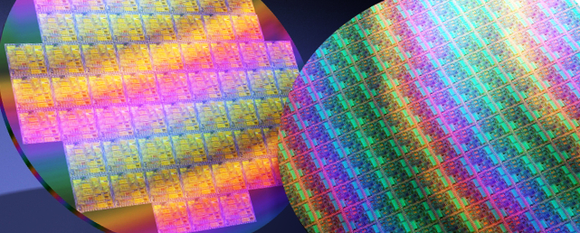
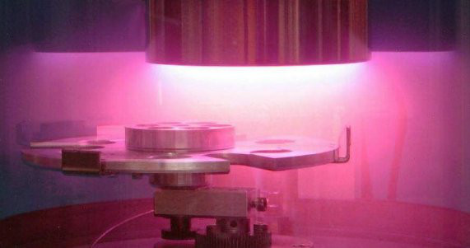

Slide 3
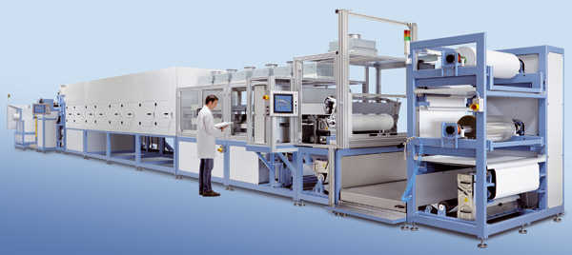

Slide 4
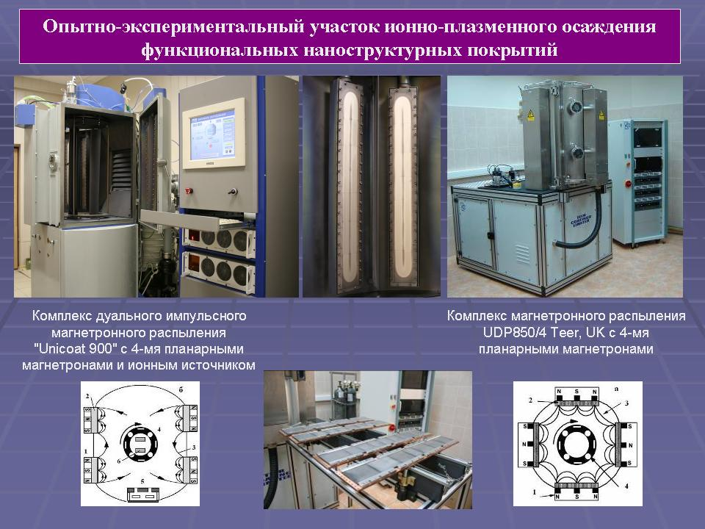

Slide 5
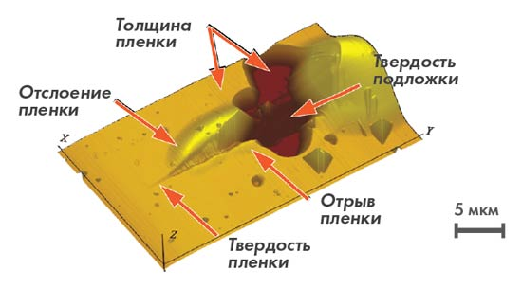
Измерение твердости

Slide 6
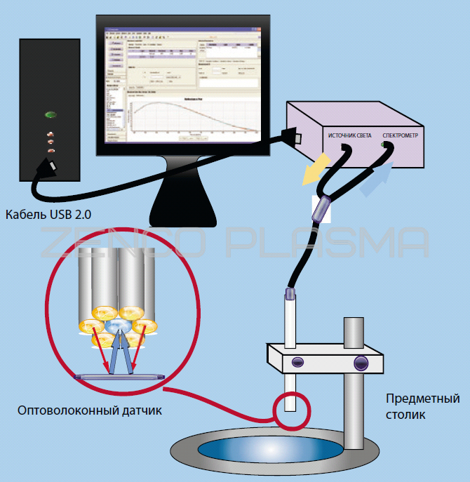
Измерение толщины

Slide 7
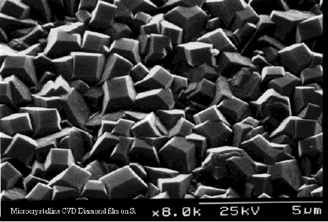
Морфология поверхности микрокристаллической СVD-алмазной пленки на кремнии

Slide 8
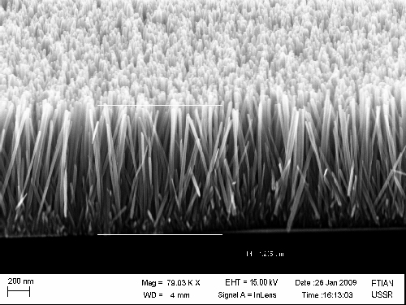
Структура

Slide 9
Пленка - слой вещества, контактирующий с газовой фазой с обеих сторон.
Межфазные слои - слои, находящиеся на границе раздела и разделяющие конденсированные фазы, имеющие специфические свойства.

Slide 10
Этапы развития исследований структуры и свойств поверхностей, пленок

Slide 11
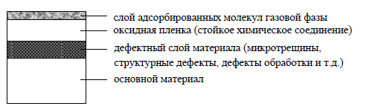
Строение поверхности твердого тела

Slide 12
Первый этап - изучение поверхности реальных тел;
Второй этап - исследование атомарно чистых поверхностей, получение которых стало возможным, главным образом, благодаря развитию вакуумной технике.

Slide 13
Основной вывод этапа - свойства поверхности определяется адсорбированными слоями, структурой и составомнаходящейся на ней оксидного покрытия.

Slide 14
Методы получения атомарно чистых поверхностей
1) раскол кристаллов в вакууме;
2) нанесение в высоком вакууме тонкого слоя на подложку.

Slide 15
Специальные методы очистки
1) ионное или электронно-лучевое травление в вакууме или защитной среде;
2) нагрев до высоких температур в защитной среде или высоком вакууме.

Slide 16
Основные результаты второго этапа:
- установлено, что атомарно чистые поверхности – особые объекты, имеющие специфическое строение и свойства;
- определены фундаментальные характеристики структуры, поверхностных электронных и фононных состояний;
На поверхности образуются поверхностные фононы и поверхностные экситоны, получившие название сурфонов.
- закончено формирование представлений о поверхностных слоях чистых материалов, как слоях с особыми физическими свойствами.

Slide 17
Третий этап - (начало - 50-60-ые годы) характеризуется интенсификацией исследований межфазных слоев многослойных систем в композитах, их изменений при различных внешних воздействиях. В настоящее время благодаря появлению и развитию большого числа методов физико-химического анализа особенно активно изучаются поверхности раздела в композиционных материалах.

Slide 18
